Slide 1
Webinaire Contrat d’allocations d’études
Direction de l’offre de soins - Pôle Ressources humaines en santé
Direction de la Santé Publique

Slide 2
ORDRE DU JOUR
Les chiffres clés des secteurs sanitaires et ESMS du secteur personnes en difficultés spécifiques
Présentation et modalités de la campagne 2025
Bilan 2024
Témoignages

Slide 3
Le Contrat d’Allocation d’Etudes (CAE)
Il s’agit d’une allocation de 9000 € (10800 € pour les sages-femmes) versée en intégralité pendant la dernière année d’études. Cette allocation est conditionnée.
Elle repose sur un contrat signé entre un étudiant inscrit en dernière année de certaines filières ciblées et un établissement sanitaire ou un service ou un établissement médico-social du secteur PDS. Ce contrat engage mutuellement les deux parties.
L’étudiant s’engage à servir dans cet établissement pendant 18 mois minimum.

Slide 4
Chiffres clés

Slide 5
Les acteurs du sanitaire, social et médicosocial
Etablissements et services
Professionnels
Professions règlementées
Financements
Agents publics
FPT/FPH
Titulaires ou contractuels
Salariés du privé
CCN 51, 66 65
Libéraux
Publics
Privés lucratif
Privés non lucratif
Code de la santé Publique
Code de l’action sociale et des familles
7 Ordres
Médecins, Pharmaciens, Sages-femmes, Chirurgiens-dentistes, Infirmiers, Masseurs-kiné et Pédicures-podologues
Diplômes, casiers
Collectivités
Patients et usagers
Etat Assurance Maladie (conventions nationales

Slide 6
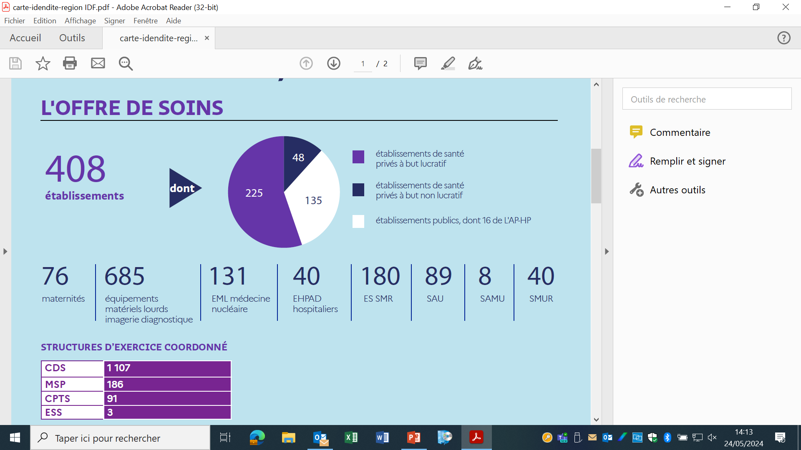
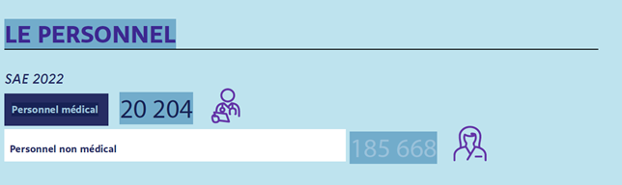
Les établissements sanitaires (ES) en Île-de-France
Source RPPS/Adeli: octobre 2023

Slide 7
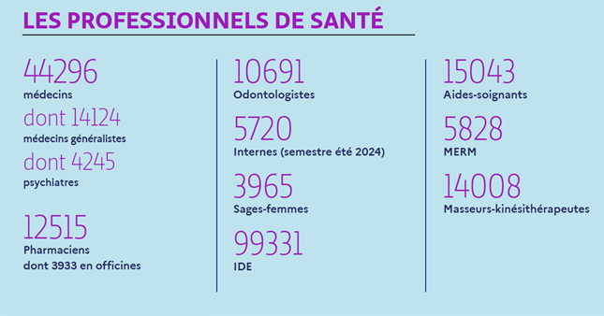
Les professionnels de santé dans les ES
Source RPPS/Adeli: octobre 2023

Slide 8
Etablissements et services financés par l’Assurance Maladie (ondam médico-social objectif spécifique)
Focus sur les ESMS pour personnes en difficultés spécifiques
Personnes en difficultés spécifiques (PDS)
LHSS
Lits Halte Soins Santé
LAM
Lits d’accueil médicalisé
ACT
Appartement de coordination thérapeutique
CSAPA
Centre de soins, d'accompagnement et de prévention en addictologie
CAARUD
Centre d'accueil et d'accompagnement à la réduction des risques pour usagers de drogues
EMSP
Equipes mobiles santé précarité
ESSIP
Equipes spécialisées de soins infirmiers précarité

Slide 9
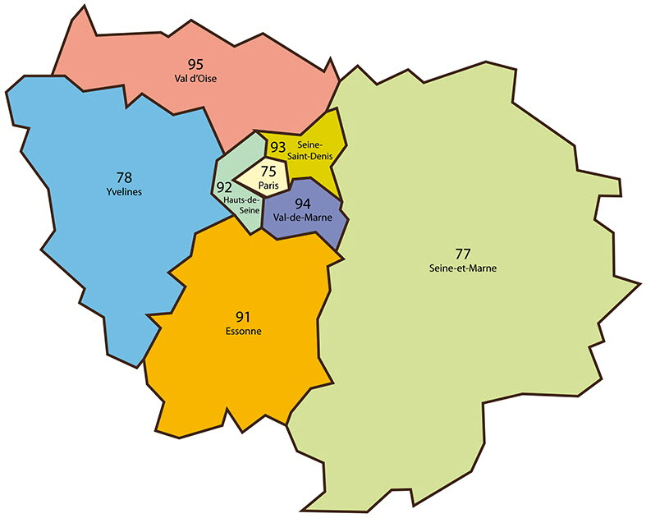
95
19 ESMS PDS
4 ACT, 2 LHSS,1 LAM, 6 CSAPA,1 CAARUD, 3 EMSP, 1 ESSIP,1 UCSD
94
17 ESMS PDS
2 ACT, 2 LHSS, 1 LAM, 10 CSAPA, 2 CAARUD, 2 EMSP, 1 ESSIP
14 ESMS PDS
2 ACT, 3 LHSS, 2 LAM, 4 CSAPA, 1 CAARUD, 1 EMSP, 1 ESSIP
93
34 ESMS PDS
6 ACT, 4 LHSS, 2 LAM, 14 CSAPA, 3 CAARUD, 3 EMSP; 1 ESSIP, 1 UCSD
21 ESMS PDS
2 ACT
2 LHSS
2 LAM
5 CSAPA
2 CAARUD
4 EMSP
2 ESSIP
92
22 ESMS PDS
5 ACT, 2 LHSS, 2 LAM, 7 CSAPA, 1 CAARUD, 3 EMSP, 1 ESSIP, 1 UCSD
16 ESMS PDS
2 ACT, 3 LHSS, 1 LAM, 7 CSAPA, 1 CAARUD, 1 EMSP, 1 ESSIP
75
58 ESMS PDS
13 ACT, 5 LHSS, 2 LAM, 17 CSAPA, 10 CAARUD, 1 EMSP, 1 ESSIP, 1 UCSD

Slide 10
2) Présentation et modalités de la campagne 2025

Slide 11
Objectifs du dispositif soutenu par l’ARS
  Contexte
  Tensions en ressources humaines rencontrées par les établissements de santé et les établissements et services médico-sociaux franciliens du secteur PDS.
  Objectifs du dispositif :
Lutter contre la précarité des étudiants en santé et faciliter leur réussite dans leurs études ;
Fidéliser les néo diplômés au sein des établissements de santé situés dans un territoire à densité faible ou des structures médico-sociales dédiées aux publics à besoins spécifiques.

Slide 12
Les éléments à retenir
  Qui peut candidater?
  Signature du contrat CAE entre un étudiant en dernière année d’études et un établissement
  Quelles sont les formations concernées ?
  dans le secteur PDS
  Assistants de service social (ASS) - Aide-soignant (AS) - Infirmier diplômé d’Etat (IDE) - Masseur kinésithérapeute (MK)
  Orthophoniste - Éducateur spécialisé (ES) - Moniteur éducateur (ME)
  dans le secteur sanitaire
  Assistant de service social (ASS) - Infirmier diplômé d’Etat (IDE) - Infirmier diplômé d’Etat Puériculteur (IPDE) - Infirmier anesthésiste (IADE) - Infirmier de bloc opératoire (IBODE) - Masseur kinésithérapeute (MK) - Orthophoniste - Manipulateur en électroradiologie médicale (MERM) - Sage-Femme (S-F)

Slide 13
Les éléments à retenir
  Quand déposer sa candidature ?
  L’appel à candidature a été lancé le 04 avril 2025
  La date limite de dépôt des candidatures par les établissements de santé est le 14 novembre 2025
  Auprès de qui déposer sa candidature ?
  Auprès de tous les établissements sanitaires et ESMS du secteur PDS, publics, privés franciliens lucratifs et non lucratifs

Slide 14
Les éléments à retenir
  Quels sont les documents à fournir à l’ARS par l’établissement ?
  Le contrat d’allocation d’études signé entre l’établissement et l’étudiant
  Le certificat de scolarité en dernière année
  Quel est le montant de l’allocation versée par l’établissement ?
    9 000 € nets pour les étudiant(e)s en dernière année de formations PNM
    10 800 € nets pour les étudiant(e)s en dernière année de SF
  L’allocation est-elle cumulable avec les bourses ?
  L’allocation est cumulable avec les bourses du Conseil régional d’Ile-de-France
  A quoi s’engage l’étudiant ?
  Engagement de servir d’une durée de 18 mois minimum dans l’établissement à l’issue de la formation
  Comment est versée l’allocation ?
  L’étudiant reçoit l’intégralité de l’allocation pendant la période de formation

Slide 15
3) Éléments de bilan 2024

Slide 16
Bilan CAE 2024
Nombre de CAE validés
Secteur | CAE (ASS) | CAE (AS) | CAE (IADE) | CAE (IBODE) | CAE (IDE) | CAE (IPDE) | CAE (MERM) | CAE (MK) | CAE Orthophoniste | CAE (S-F) | Total CAE validés
Médico-social PDS |  |  |  |  | 2 |  |  |  |  |  | 2
Médico-social |  | 1 |  |  | 9 |  |  | 2 | 2 |  | 14
Sanitaire | 13 |  | 5 | 0 | 583 | 21 | 21 | 24 | 2 | 48 | 717
Total | 13 | 1 | 5 | 0 | 594 | 21 | 21 | 26 | 4 | 48 | 733

Slide 17
Bilan CAE 2024
733 CAE 2024 financés en Ile-de-France

Slide 18
4) Témoignages
Ludovic TRIPAULT
Directeur adjoint, en charge de la DRH
Centre hospitalier de Saint-Denis
Et
Madame COULIBALY, IDE
Madame MARION chef de service
SAMU SOCIAL DE PARIS

